Slide 1
Интеграционное тестирование
Подготовила: Наги Алина ИС-31

Slide 2

определение
Интеграционное тестирование - это тестирование части системы, состоящей из двух и более модулей. Цель - поиск дефектов, связанных с ошибками в реализации и интерпретации интерфейсного взаимодействия между модулями

Slide 3
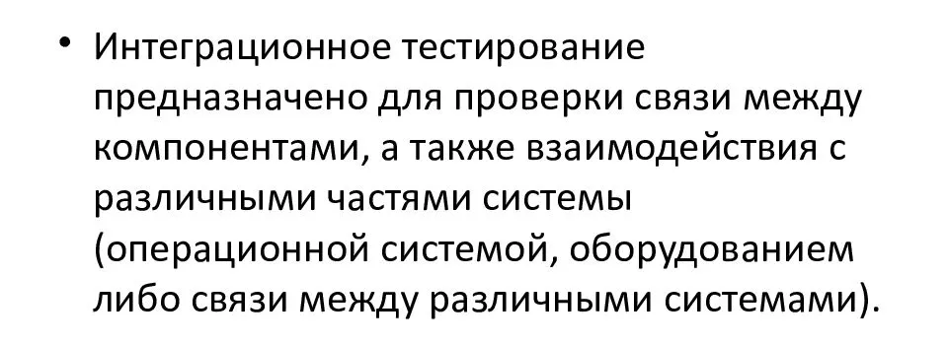
Основная задача

Slide 4
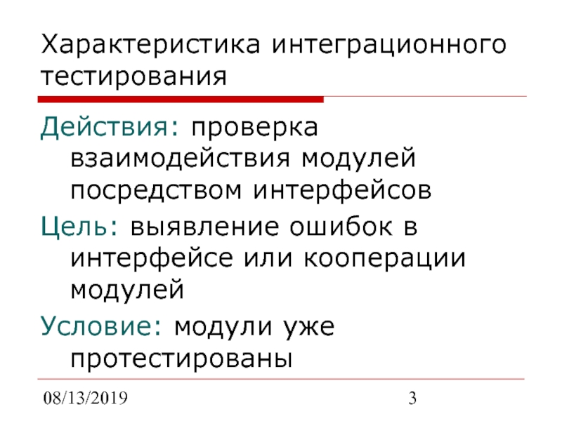

Slide 5
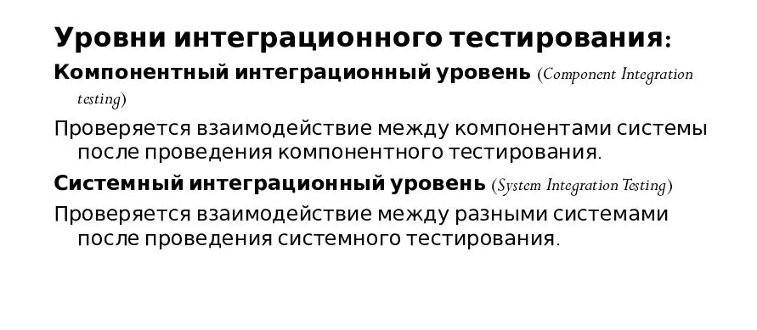

Slide 6
Разница между модульным и интеграционным тестированием
Основная разница между модульным и интеграционным тестированием состоит в целях, то есть в типах обнаруживаемых дефектов, которые, в свою очередь, определяют стратегию выбора входных данных и методов анализа. В частности, на уровне интеграционного тестирования часто применяются методы, связанные с покрытием интерфейсов, например, вызовов функций или методов, или анализ использования интерфейсных объектов, таких как глобальные ресурсы, средства коммуникаций, предоставляемых операционной системой

Slide 7
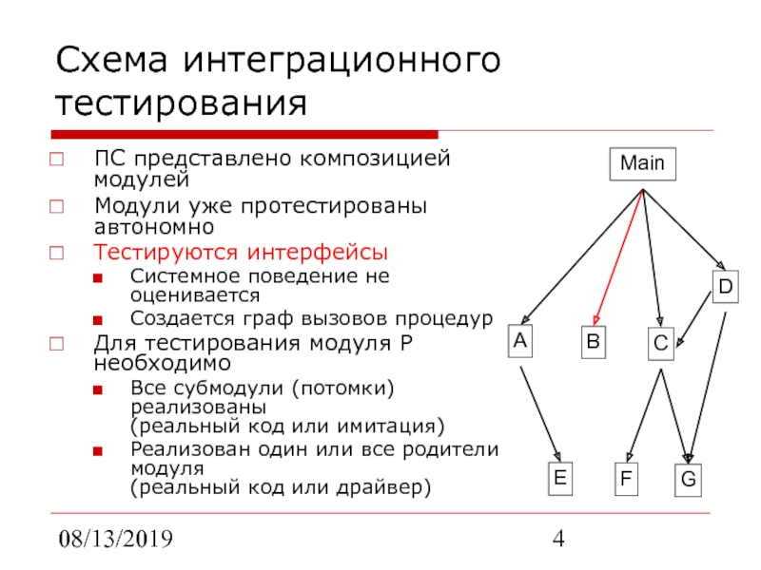

Slide 8
Интеграционное тестирование включает в себя следующие этапы
составление тест-плана, создание тест-кейсов и юз-кейсов, выполнение тестов после интеграции модулей, выявление ошибок и повторное тестирование после их исправления. Мы повторяем цикл тестирования до тех пор, пока все баги не будут исправлены.

Slide 9
Стратегии, методологии и подходы в интеграционном тестировании
Программная инженерия задает различные стратегии интеграционного тестирования:
Подход Большого взрыва.
Инкрементальный подход:
Нисходящий подход (сверху вниз)
Подход «снизу вверх»
Сэндвич - комбинация «сверху вниз» и «снизу вверх»

Slide 10
Подход Большого взрыва
Здесь все компоненты собираются вместе, а затем тестируются.
Преимущества: Удобно для небольших систем.
Недостатки: Сложно локализовать баги.
Учитывая огромное количество интерфейсов, некоторые из них при тестировании можно запросто пропустить.
Недостаток времени для группы тестирования, т.к тестирование интеграции может начаться только после того, как все модули спроектированы.
Поскольку все модули тестируются одновременно, критические модули высокого риска не изолируются и тестируются в приоритетном порядке. Периферийные модули, которые имеют дело с пользовательскими интерфейсами, также не изолированы и не проверены на приоритет.

Slide 11
Инкрементальный подход
В данном подходе тестирование выполняется путем объединения двух или более логически связанных модулей. Затем добавляются другие связанные модули и проверяются на правильность функционирования. Процесс продолжается до тех пор, пока все модули не будут соединены и успешно протестированы. Поэтапный подход, в свою очередь, осуществляется двумя разными методами:
Снизу вверх
Сверху вниз

Slide 12
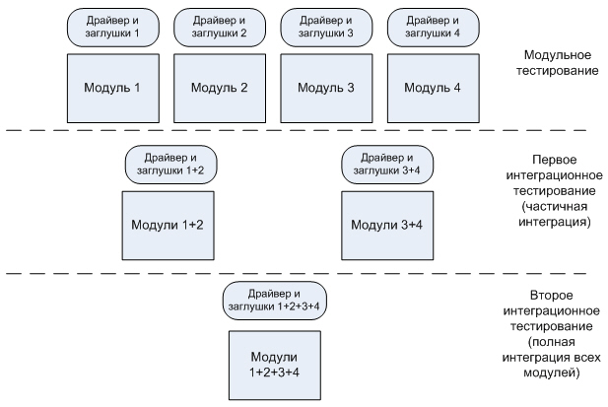
Разработка драйверов и заглушек при восходящем интеграционном тестировании

Slide 13
Заглушка и драйвер
Инкрементальный подход осуществляется с помощью фиктивных программ, называемых заглушками и драйверами. Заглушки и драйверы не реализуют всю логику программного модуля, а только моделируют обмен данными с вызывающим модулем. Заглушка: вызывается тестируемым модулем. Драйвер: вызывает модуль для тестирования.

Slide 14
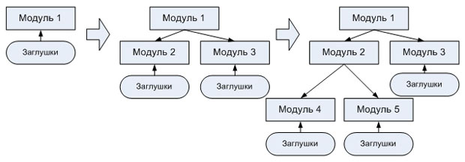
Постепенная интеграция модулей при нисходящем методе тестирования

Slide 15
Интеграция «снизу вверх» В восходящей стратегии каждый модуль на более низких уровнях тестируется с модулями более высоких уровней, пока не будут протестированы все модули. Требуется помощь драйверов для тестирования Преимущества: Проще локализовать ошибки.
Не тратится время на ожидание разработки всех модулей, в отличие от подхода Большого взрыва.
Недостатки: Критические модули (на верхнем уровне архитектуры программного обеспечения), которые контролируют поток приложения, тестируются последними и могут быть подвержены дефектам.
Не возможно реализовать ранний прототип
Интеграция «сверху вниз» При подходе «сверху вниз» тестирование, что логично, выполняется сверху вниз, следуя потоку управления программной системы. Используются заглушки для тестирования. Преимущества: Проще локализовать баги.
Возможность получить ранний прототип.
Критические Модули тестируются на приоритет; основные недостатки дизайна могут быть найдены и исправлены в первую очередь.
Недостатки: Нужно много пней.
Модули на более низком уровне тестируются неадекватно

Slide 16
Сэндвич (гибридная интеграция)
Эта стратегия представляет собой комбинацию подходов «сверху вниз» и «снизу вверх». Здесь верхнеуровневые модули тестируются с нижнеуровневыми, а нижнеуровневые модули интегрируются с верхнеуровневыми, соответственно, и тестируются. Эта стратегия использует и заглушки, и драйверы.

Slide 17
Спасибо за внимание

